Slide 1
Сленг футбольных фанатов
Автор: Крупенькин Миша
10-А класс МОУ «Калевальская СОШ»

Slide 2
10-А класс МОУ «Калевальская СОШ»
Сленг служит опознавательным знаком того, что этот человек, вероятно, принадлежит к данной социальной среде. Выделить ту или иную разновидность сленга(сленг панков, хиппи)чрезвычайно сложно, т.к. слова одной социальной группы легко заимствуются другой.
Мне интересен сленг футбольных фанатов.

Slide 3
Задача исследования:
10-А класс МОУ «Калевальская СОШ»
Рассмотреть некоторые аспекты социолекта футбольных фанатов.

Slide 4
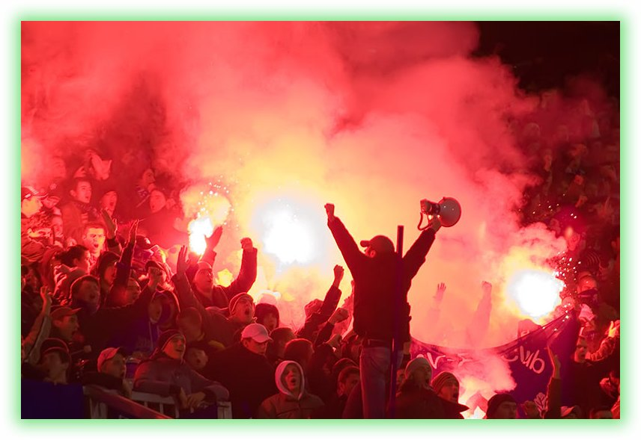
10-А класс МОУ «Калевальская СОШ»

Slide 5
Футбольный сленг используется в названиях команд(перифраз)
10-А класс МОУ «Калевальская СОШ»
ЦСКА – “красно-синие”,”армейцы”
Спартак – “красно-белые”
Зенит – “сине-бело-голубые”
Тоттенхэм – “шпоры”
Реал Мадрид – “Сливочные”
Барселона – “сине-гранатовые”
Арсенал – “канониры”

Slide 6
Существуют также и прозвища футболистов:
10-А класс МОУ «Калевальская СОШ»
Лев ЯШИН — Черный Паук
За черный вратарский свитер и расчетливую манеру игры, напоминающую плетение паутины.
Сергей ЮРАН — Барсик
Вот что рассказал об этом сам Юран: “Дело еще в Киеве было, на сборах. Я на обед опоздал, смотрю, а на тарелке зелени нет. Ну, я и прошу официантку: “Девушка, принесите зелень, она для моего Барсика очень полезна”. Мол, сами понимаете, что я имею в виду. Ну так, в шутку... Она засмущалась. А ребята все это дело услышали и прицепили”.
Валентин Бубукин — Фанера
Это случилось после того, как однажды Бубукин спросил у своих партнеров по команде: “Когда “фанеру” (раньше на блатном жаргоне так именовали денежные знаки) привезут?” — имея в виду зарплату.

Slide 7
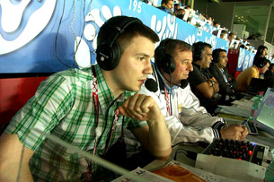
Футбольные комментаторы часто используют сленговые фразеологизмы:
10-А класс МОУ «Калевальская СОШ»
Судья указывает на “точку”
Удар “ножницами”
Судья показывает
“горчичник”
Игра на “втором этаже”
Игрок оформил “покер”
Мяч в “девятке”
Удар “шведкой”
Удар “щёткой”
Хорошо исполненный “стандарт”
“не мудрствуя лукаво” защитник “выносит” мяч

Slide 8
Краткий словарь
10-А класс МОУ «Калевальская СОШ»
Мячик — футбольный матч
Дым — зажженная дымовая шашка на секторе
Бомжи — (оскорб.) фанаты «Зенита»
Лужа — московский стадион «Лужники»
Роза — шарф с атрибутикой клуба
Шиза́ — активная поддержка команды на трибуне или беспредел
Жаба — фанат, поменявший клуб
Третий тайм — выяснение отношений между фанатами
Карлик — юный, неопытный болельщик
Динамики — фанаты ФК «Динамо», Москва
Торсида — большая группа фанатов

Slide 9
Футбольные “кричалки”
10-А класс МОУ «Калевальская СОШ»
Финляндия к параше-
Победа будет нашей,
Победа будет нашей,
Давай за Нашу Рашу
Нужен гол,
Нужен два,
Нужен кубок Уефа!
Футбол – моя стихия
И нашим пусть попрёт
Оле-оле, Россия
Вперёд! вперёд! вперёд!
Нет никого сильней на поле,
Чем Березуцких братьев двое.

Slide 10
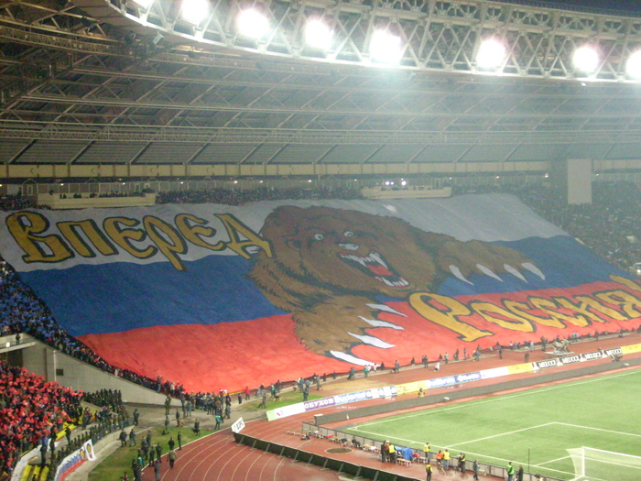
Вывод
10-А класс МОУ «Калевальская СОШ»
Таким образом, сленг футбольных фанатов отражает образ жизни данного речевого коллектива, делает их речь более выразительной, дерзкой, резкой.

Slide 11
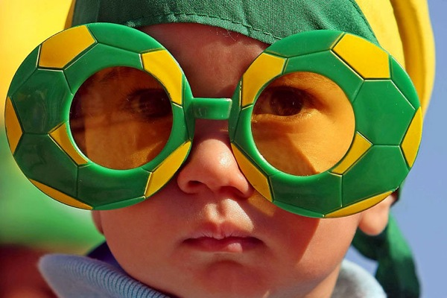
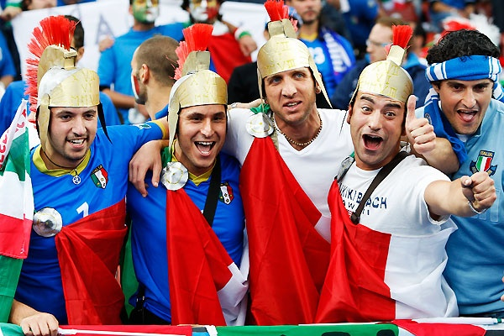
Источники:
10-А класс МОУ «Калевальская СОШ»
sportbox.ru
bobsoccer.ru
fost.ucoz.ru/forum/64-44-1
futkrichalki.ru
Картинки скачаны с yandex.ru

